Slide 1
动态分支预测补充

Slide 2
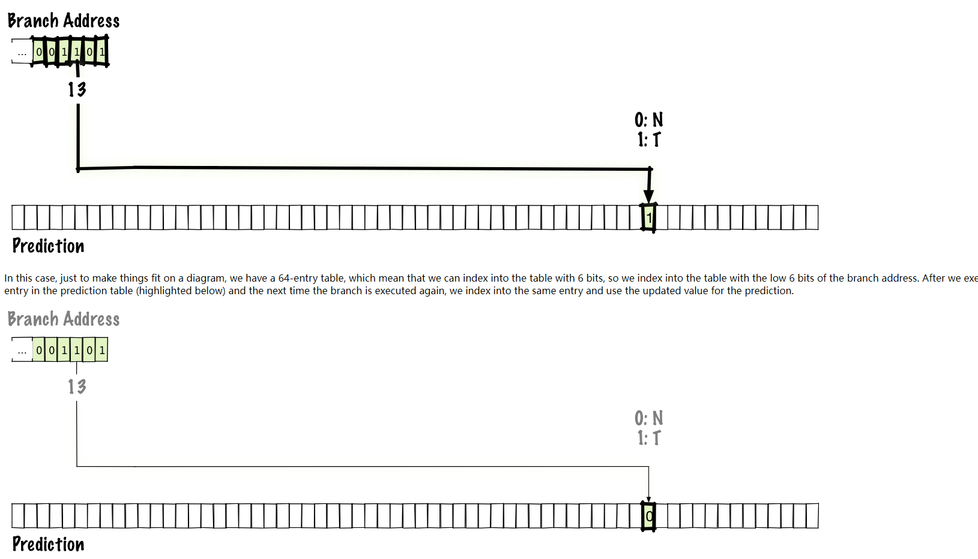

Slide 3


Slide 4


Slide 5


Slide 6
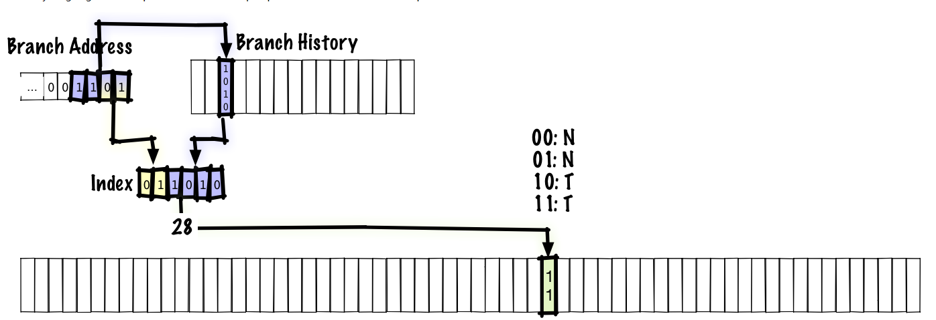

Slide 7


